Slide 1
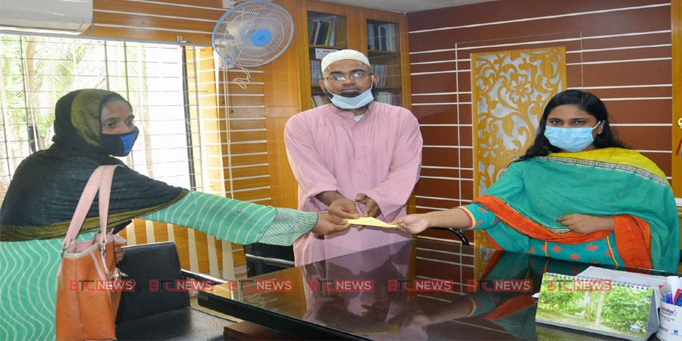
স্বাগতম

Slide 2
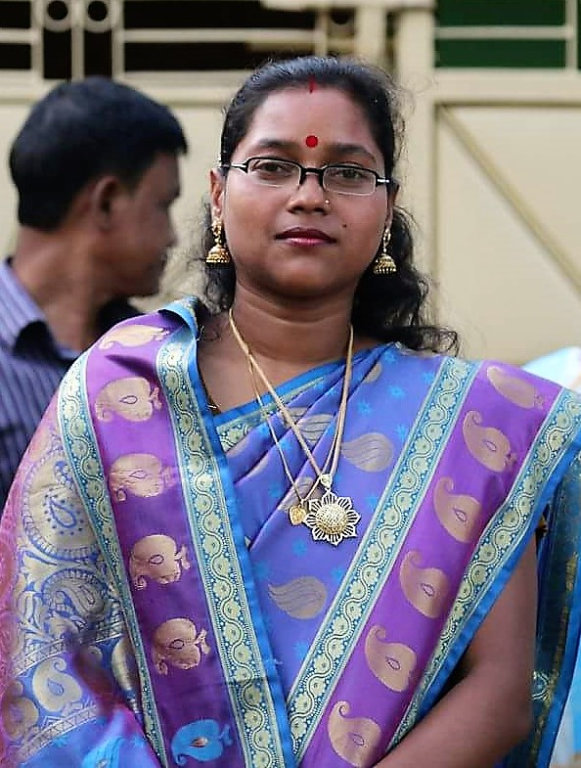
পরিচিতি
ঝুনু রানী সরকার
প্রভাষক (সমাজকর্ম)
পৌর মহিলা কলেজ
বত্রিশ , কিশোরগঞ্জ ।
মোবাইলঃ০১৭৪১৬৭৫৪২৮।
শ্রেনিঃ একাদশ
বিষয়ঃ সমাজকর্ম
অধ্যায়ঃ৬ষ্ঠ
সময়ঃ৪৫ মিনিট
তারিখঃ২১/০৬/২০২০
jhunuranisarker@gmail.com

Slide 3
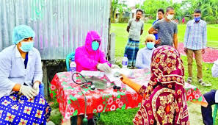
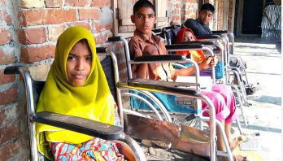
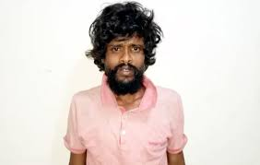
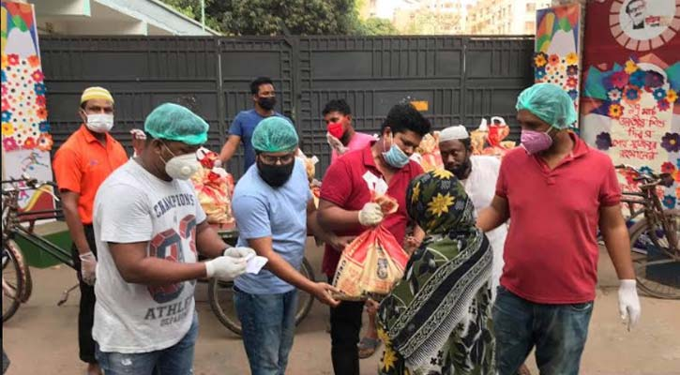

Slide 4
ব্যক্তি সমাজকর্ম

Slide 5
শিখনফল
এই পাঠ শেষে শিক্ষার্থীরা –
ব্যক্তি সমাজকর্ম সম্পর্কে বলতে পারবে;
ব্যক্তি সমাজকর্মের উপাদান কয়টি ব্যাখ্যা করতে পারবে;
ব্যক্তি সমাজকর্মের নীতি সমূহ বর্ণনা করতে পারবে।

Slide 6
ব্যাক্তি সমাজকর্ম হচ্ছে সমাজকর্মের মৌলিক পদ্বতির সেই পদ্বতি,যার মাধ্যমে বিভিন্ন ব্যক্তিকে তাদের সেসব ব্যক্তিগত সমস্যা সমাধানে সহায়তা করা হয়;যা তাদের সামাজিক ভূমিকা পালনের পথে প্রতিবন্ধকতা সৃষ্টি করে এবং সেসব সমস্যা তারা নিজস্ব প্রচেষ্টায় সমাধান করতে অক্ষম।

Slide 7
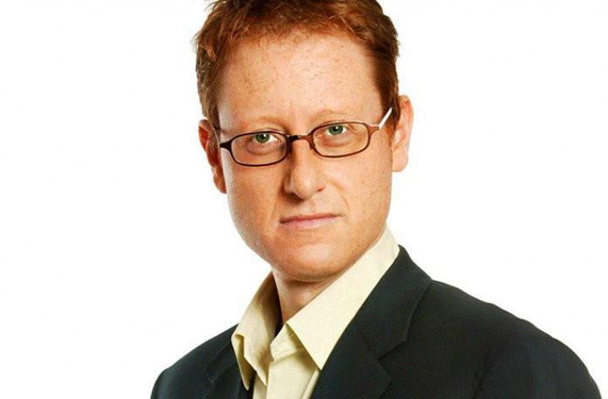
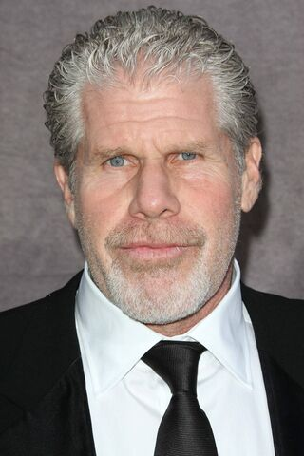
সমাজবিজ্ঞানী প্রদত্ত সংজ্ঞা।
ডব্লিউ .এ . ফ্রিডল্যান্ডার এর মতে, ব্যক্তি সমাজকর্ম হলো এমন একটি পদ্বতি ,যা সমস্যাগ্রস্থ ব্যক্তিকে এমন ভাবে সাহায্য করে , যাতে সে উন্নততর সম্পর্ক ও সামঞ্জস্য বিধানে সক্ষম হয়ে সুখী এবং অর্থবহ জীবনযাপন করতে পারে।
এইচ . এইচ . পার্লম্যান এর মতে ,ব্যক্তি সমাজকর্ম হলো কোন মানবীয় কল্যানকর প্রতিষ্ঠান কর্তৃক ব্যবহৃত এমন এক প্রক্রিয়া , যা বিভিন্ন ব্যক্তিকে তাদের সামাজিক ভূমিকা পালন সংক্রান্ত সমস্যাবলি অধিকতর কার্যকরভাবে মোকাবিলায় সহায়তা করে।

Slide 8
ব্যক্তি সমাজকর্মের উপাদান
ব্যক্তি (Person)
ব্যক্তি (Person)
সমস্যা (Problem)
স্থান বা প্রতিষ্ঠান (Place)
পেশাদার প্রতিনিধি বা সমাজকর্মী (Professional representative ).
প্রক্রিয়া (Process).

Slide 9
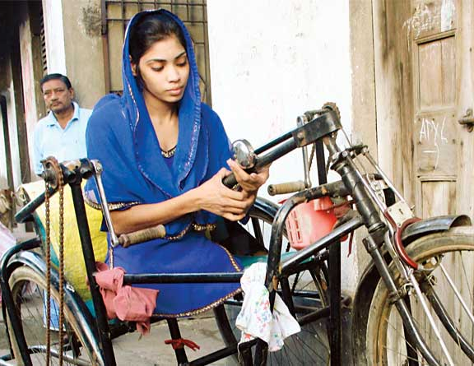
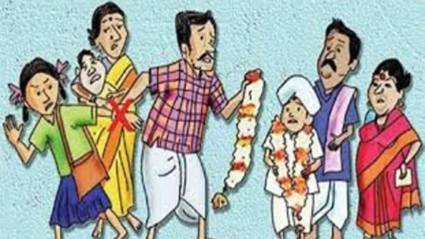

Slide 10
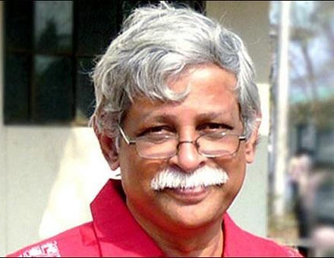

Slide 11
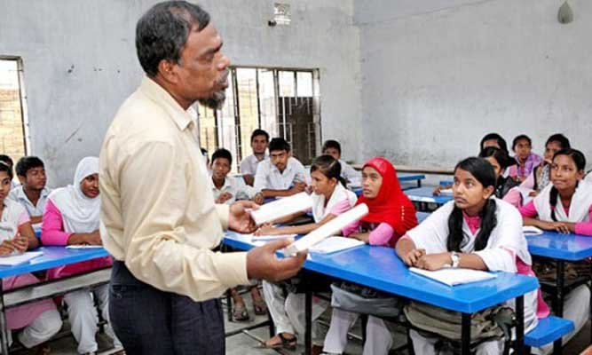
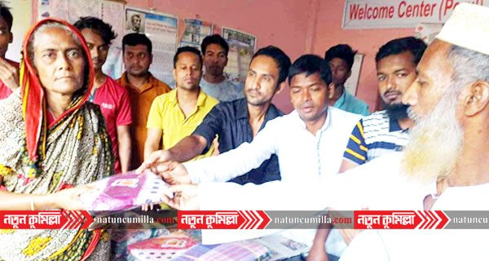
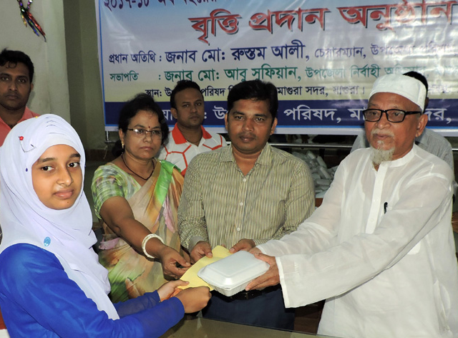

Slide 12
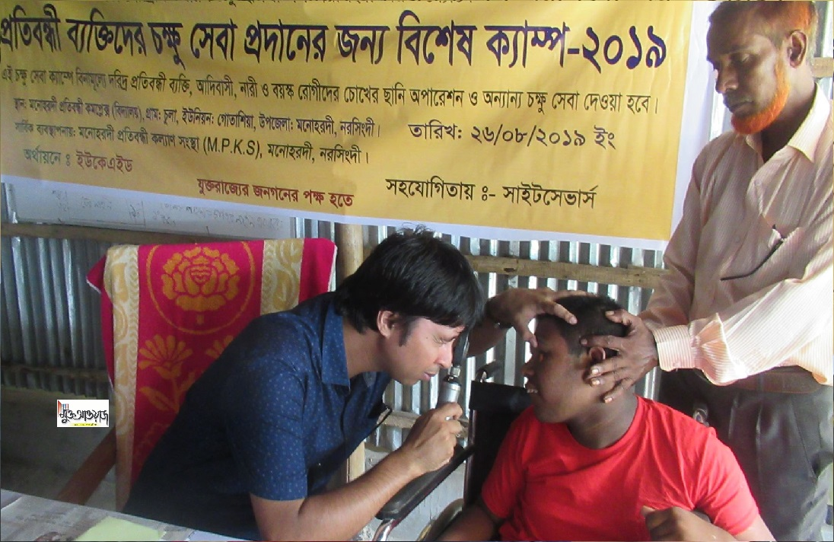
একক কাজঃ
১।ব্যক্তি সমাজকর্ম প্রক্রিয়ায় বাস্তব অনুশীলনের বাহন বলা হয় কোনটিকে?

Slide 13
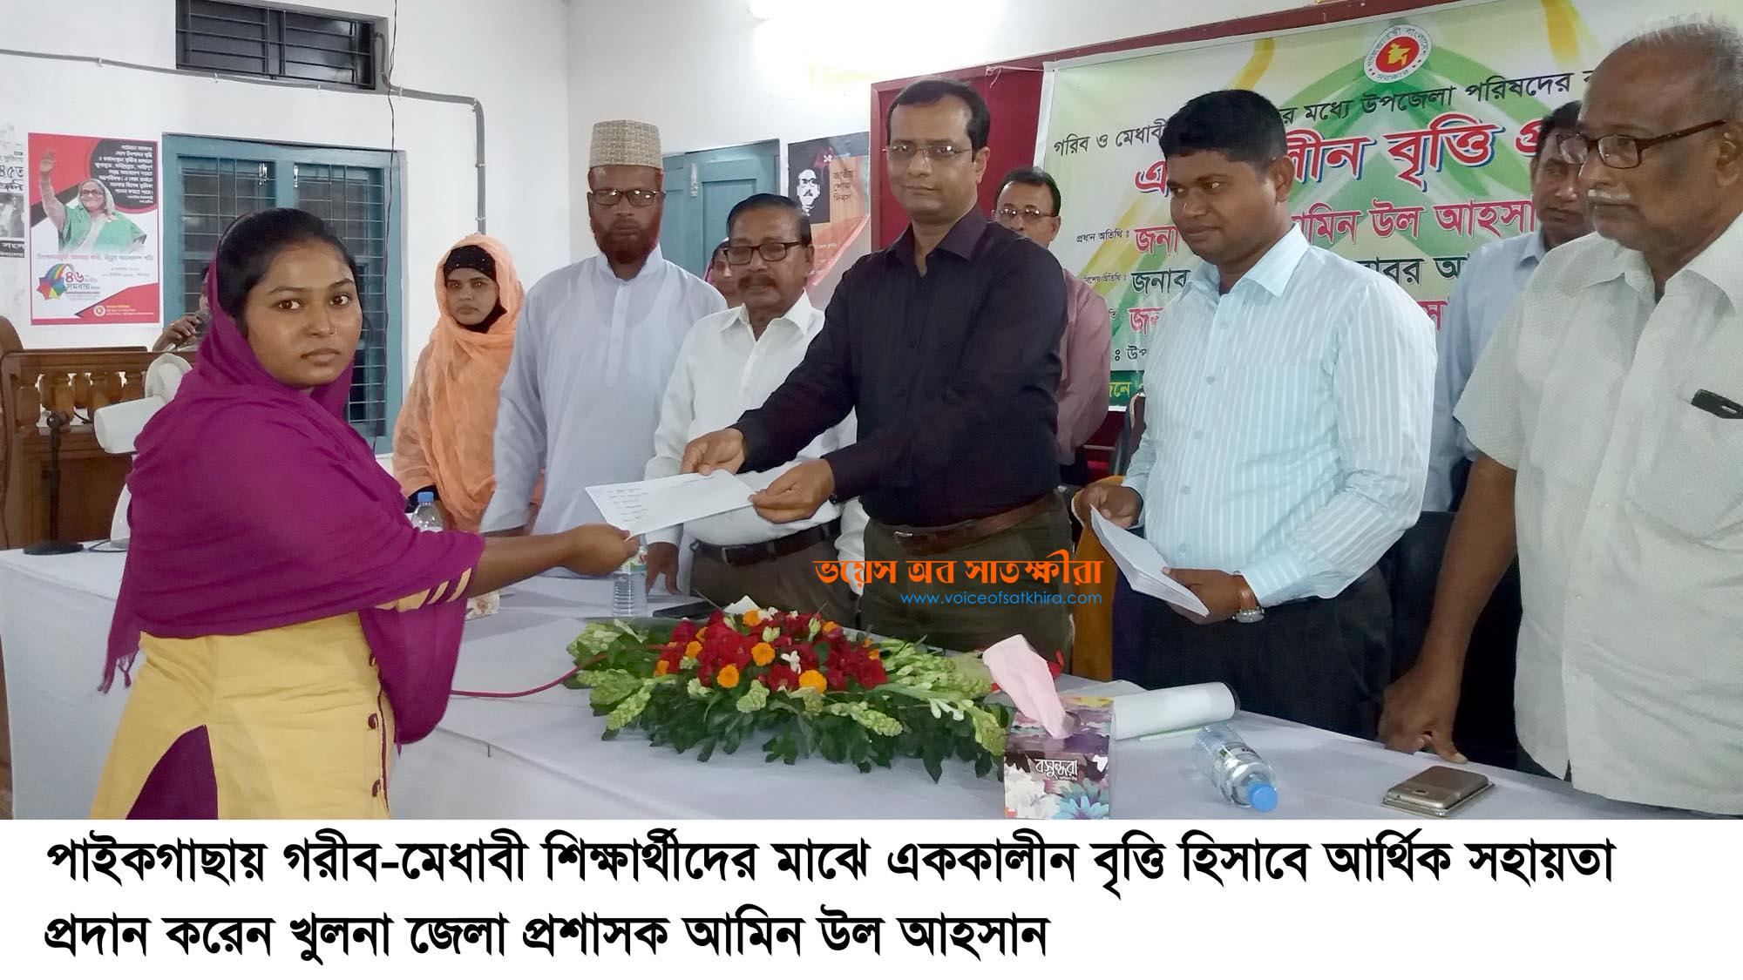
দলীয় কাজঃ
ব্যক্তি সমাজকর্মের উপাদান কি কি ?

Slide 14
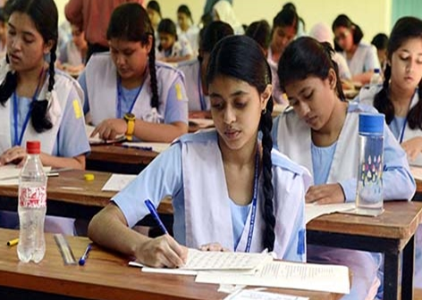
মূল্যায়ন
1।ব্যক্তি সমাজকর্মে পেশাদার প্রতিনিধি ও সাহায্যার্থীর মধ্যে তথ্য বিনিময়কে কী বলা হয়?
প্রত্যক্ষণ
যোগাযোগ
প্রক্রিয়া
অভিজ্ঞতা।

Slide 15
বাড়ির কাজঃ
ব্যক্তি সমাজকর্মের নীতিগুলো বর্ণনা কর।

Slide 16
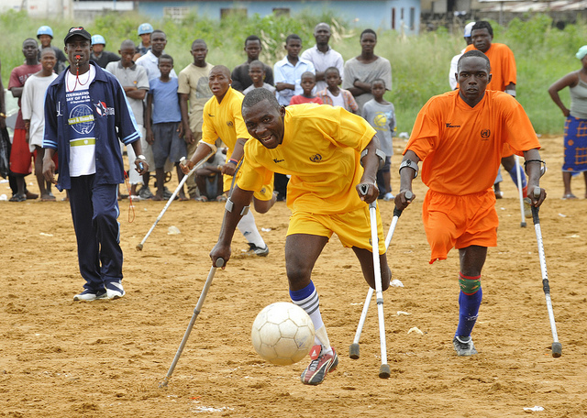
ধন্যবাদ

